Slide 1


Муниципальное общеобразовательное учреждение «СОШ №16 с углубленным изучением отдельных предметов»
Этапы решения задач на компьютере
(практикум)
Учитель информатики и ИКТ Осипова Наталья Николаевна

Slide 2
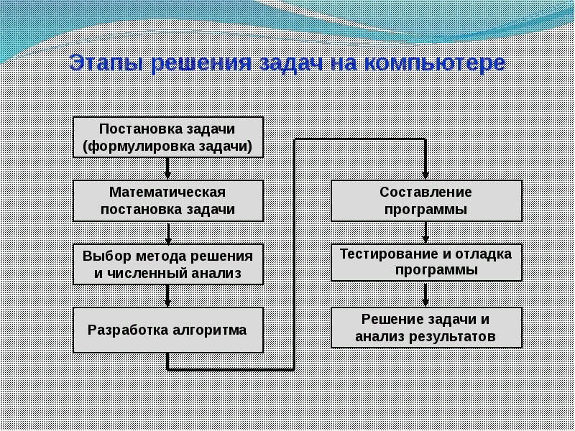

Slide 3


Задача
В первый час работы рабочий изготавливает а деталей, за каждый последующий час - на d деталей больше, чем за предыдущий. Разработайте программу, которая подсчитывает, сколько деталей изготовил рабочий за 8 часов работы

Slide 4
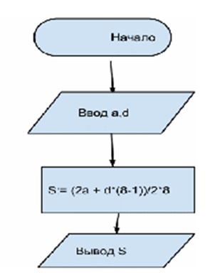

1 этап постановка задачи и анализ
дано а- кол-во деталей за 1 час
d - кол-во деталей , на которое увеличилась выработка
найти s -кол-во деталей за 8 часов
2 этап формализация
S:= (2*a + d*(8-1))/2*8
3 Этап создание алгоритма

Slide 5

4 этап программа
program z1;
var a, d: integer; s: real;
begin
writeln (‘введите а и d’);
readln (a, d);
S:= (2*a + d*(8-1))/2*8;
writeln (‘кол-во деталей за 8 часов= ’, s)
end.
5 этап тестирование

Slide 6
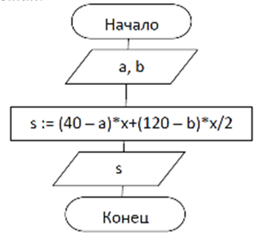

Решите задачу самостоятельно. (№11 стр. 189 учебника)
Задача
Уличный продавец газет получает а рублей с продажи каждой из первых 50 газет. С продажи каждой из остальных газет он получает на 20% больше. Разработайте программу, которая вычислит заработок продавца, если он продаст за день 200 газет.
1 этап – Постановка и анализ задачи
a- зарплата за 1 газету
z- общая зарплата за 200 газет
2 этап - Формализация
z= a*50+ 150*(a + a*20/100)
3 этап

Slide 7

1 этап постановка задачи
Дано:
a – сумма, получаемая продавцом с продажи каждой из первых 50 газет;
1.2*a – сумма, получаемая продавцом с продажи каждой из последующих газет.
Требуется найти s – общую сумму, которую получит продавец с продажи 200 газет.

Slide 8
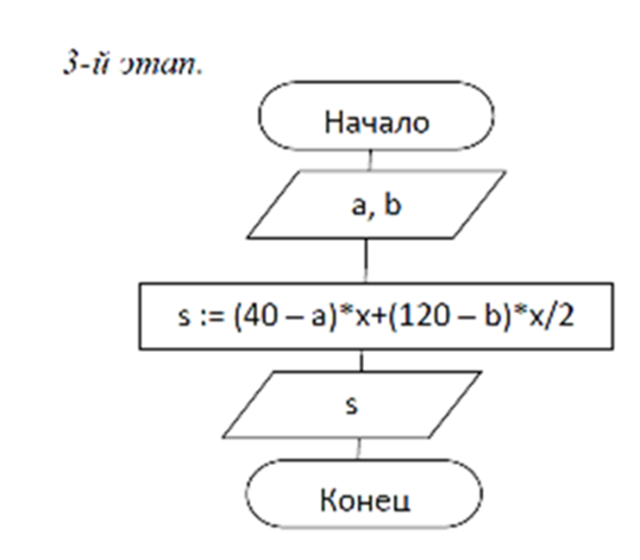
2 этап формализация
Для нахождения s можно вычислить значение следующего выражения: 50*a+150*1.2*a. Здесь a и s – величины вещественного типа.

Slide 9
4 этап программа
program n_11;
var a, s: real;
begin
writeln ('Подсчѐт заработка продавца');
writeln ('Ввод a');
readln (a);
……………
допишите программу

Slide 10
5 этап тестирование
Протестировать программу можно по следующим данным:
a=1, s= 230.

Slide 11

Задача (№12 стр. 189 учебника):
В аэробусе, вмещающем 160 пассажиров, три четверти мест находятся в салонах экономического класса и одна четверть мест - бизнес-класса. Стоимость билета в салоне бизнес-класса х рублей, что в 2 раза выше стоимости экономического.
Разработайте программу, которая вычислит сумму денег, полученную от продажи билетов на этот рейс, если известно, что остались не распроданными а билетов бизнес-класса и b билетов эконом класса.

Slide 12


1 этап постановка задачи
Дано:
(40 – а) – количество проданных авиабилетов бизнес класса по цене x рублей за билет;
(120 – b) – количество проданных авиабилетов эконом. класса
по цене x/2 рублей за билет.
Требуется найти s – общую сумму, полученную компанией от продажи билетов за рейс.

Slide 13
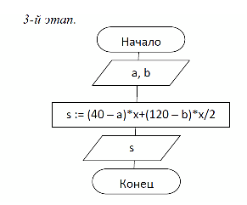
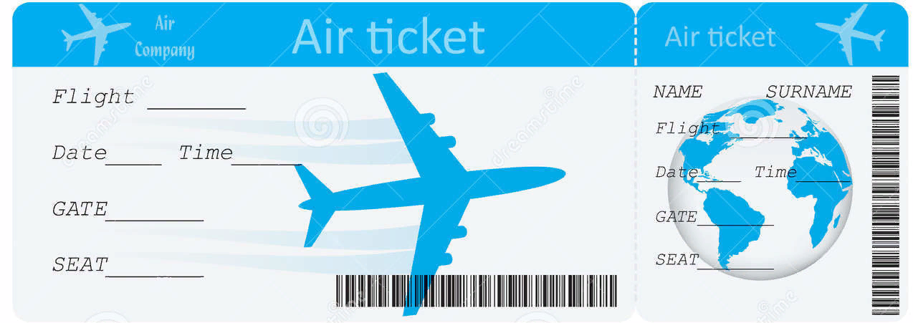
2 этап формализация
Для нахождения s можно вычислить значение следующего выражения: (40 – а)*x+(120 – b)*x/2.
Здесь a и b – целые величины, s –величина вещественного типа.

Slide 14
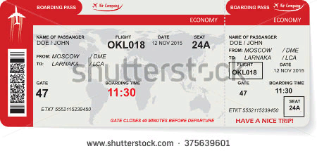
4 этап программа
program n_12;
var a, b: integer; s, x: real;
begin
writeln ('Подсчѐт суммы от продажи билетов');
writeln ('Количество непроданных билетов бизнес класса a');
readln (a);
writeln ('Количество непроданных билетов бизнес класса b');
readln (b);
writeln ('Стоимость билетов бизнес класса x');
readln (x);
s := (40 – а)*x+(120 – b)*x/2;
writeln ('Билетов продано на ', s, ' руб.')
end.

Slide 15

5 этап тестирование
Протестировать программу можно по следующим данным:
a=39, b=119, x=2000, s = 230.

